Slide 1
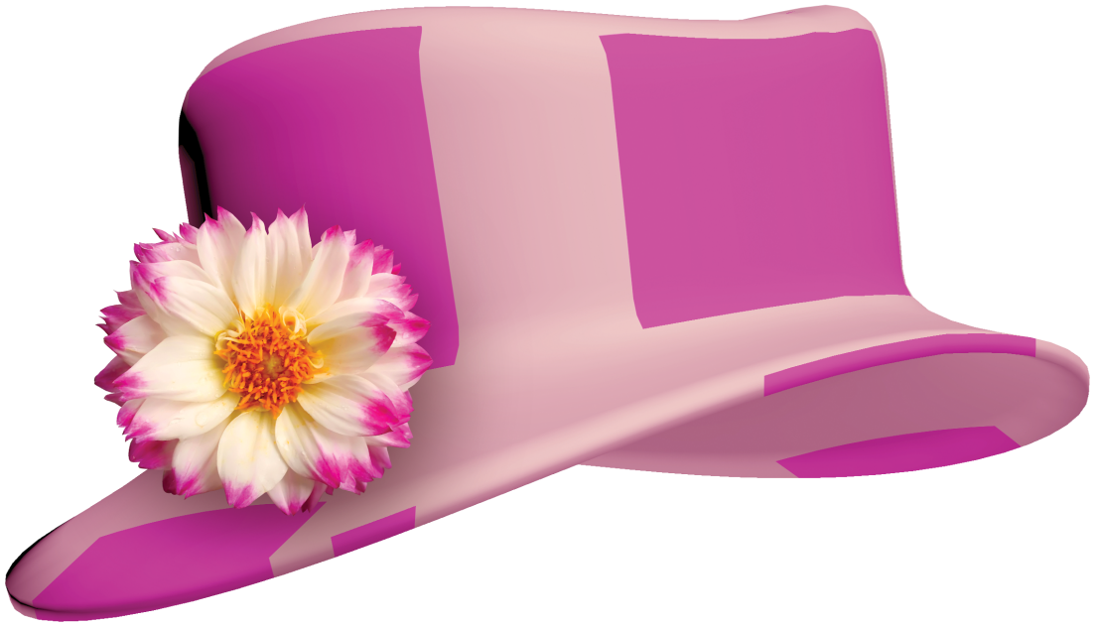
Развивающая обучающая ситуация «Розовая шляпка»
Младшая группа

Slide 2
